Slide 1
Муниципальное автономное дошкольное образовательное учреждение
«Детский сад №78» г.Череповец
Стендовый доклад на тему:
«Нейроигры на песке»
(использование метода «Sand-art» в работе с детьми старшего дошкольного возраста с ОВЗ)
Дмитричева Надежда Сергеевна,
воспитатель группы компенсирующей направленности

Slide 2
Актуальность педагогического опыта
У дошкольников с ОВЗ трудности становления межличностных отношений, неадекватность эмоциональных реакций, оценки и самооценки, низкая познавательная мотивация, нарушение коммуникативной деятельности приводят к резкому снижению уровня психосоциального и личностного развития ребёнка и ограничивают его возможности в познании социальной действительности.
Дети с ОВЗ имеют выраженные недостатки в формировании когнитивной сферы (восприятие, внимание, память, мышление, речь), особенно на уровне произвольности и осознанности. В связи с этим в настоящее время актуализируется проблема поиска наиболее эффективных технологий, методов, приемов в работе с детьми с ОВЗ.
На современном этапе всё большую популярность приобретает использование в работе с детьми с ОВЗ арт-терапии. В Российской энциклопедии социальной работы указано, что арт-терапия – это способы и технологии реабилитации лиц средствами искусства и художественной деятельности. К средствам искусства относятся: рисование, лепка, музыка, фотография, кинофильмы, книги, актёрское мастерство, создание историй и др.

Slide 3
Актуальность педагогического опыта
Одним из эффективных методов арттерапии, который используется в работе с детьми с ОВЗ является, метод песочного рисования на световых столах ( метод «Sand-art»).
Значение нейропсихологических игр и упражнений с применением метода «Sand-art»
для развития ребенка с ОВЗ
развитие
мелкой моторики
развитие речи
развитие когнитивных процессов
развитие
межполушарных связей
снижение психоэмоционального напряжения
усвоение различных приёмов работы с кварцевым песком

Slide 4
Цель, задачи, новизна разработки
Целью методической разработки является формирование социальной компетентности детей старшего дошкольного возраста через интегративное применение технологий рисования песком (метода «Sand-art») и игровых технологий, направленных на коррекцию личности дошкольника.
Задачи методической разработки:
1.Познакомить детей с различными свойствами кварцевого песка;
2. Способствовать развитию мелкой моторики пальцев рук ребёнка, их тактильных ощущений посредством определённых игровых упражнений, развитие глазомера;
3.Способствовать развитию познавательных процессов (память, внимание, мышление, восприятие, воображение);
4.Стимулировать речевую активность детей;
5.Способствовать формированию коммуникативных умений;
6. Способствовать формированию рефлексивных умений.
Новизна методической разработки заключается в сочетании коррекционной психологии и творчества, которое способствует практическому приложению знаний и навыков, полученных в дошкольном образовательном учреждении, стимулирует познавательную мотивацию воспитанников.

Slide 5
Категория участников
Цикл развивающих занятий разработан для детей
старшего дошкольного возраста с ОВЗ (5-7 лет).
Формы организации
Развивающие занятия проводятся как индивидуально 2 раза в неделю (20-25 минут), так и подгруппой, 1 раз в неделю по 25-30 минут, во второй половине дня.
Цикл развивающих занятий рассчитан на учебный год и включает в себя 30 конспектов.
Структура развивающих занятий
Основная часть
Вводная часть
Заключительная часть

Slide 6
Содержание развивающих занятий
№ | Этап развивающего занятия | Содержание
1. | Вводный ритуал – приветствия, разминка | Настрой на игровую ситуацию Психогимнастика, музыкотерапия.
2. | Основной | Нейропсихологические игры и игровые упражнения на световых столах с песком (использование метода «Sand-art»)
4. | Заключительный рефлексия, ритуал-прощания | Вербализация чувственного опыта ребёнка (беседа), рефлексия, закрепление позитивного эмоционального состояния, подведение итогов.

Slide 7
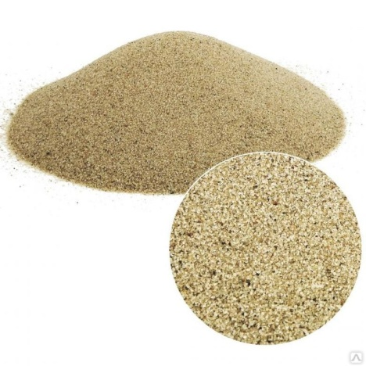
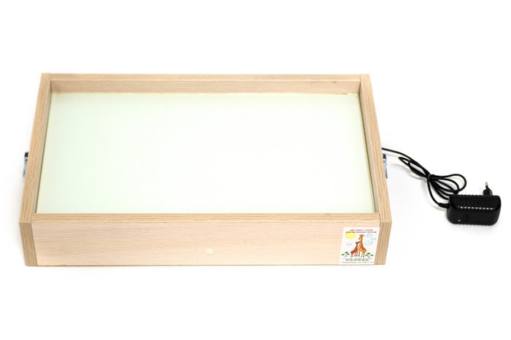
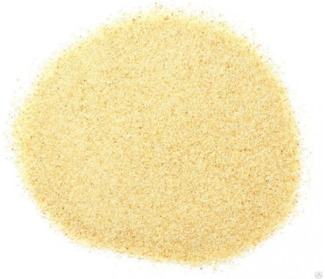
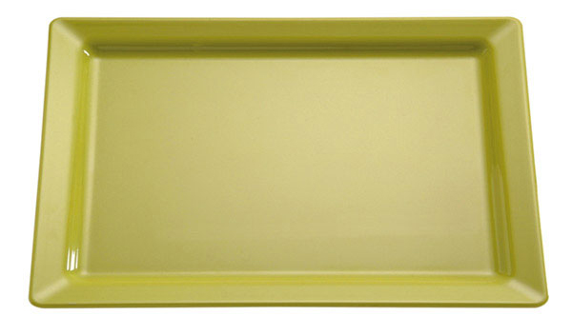
Оснащение развивающих занятий
специальным оборудованием
кварцевый песок манная крупа
световой планшет
пластмассовый поднос
световой стол

Slide 8
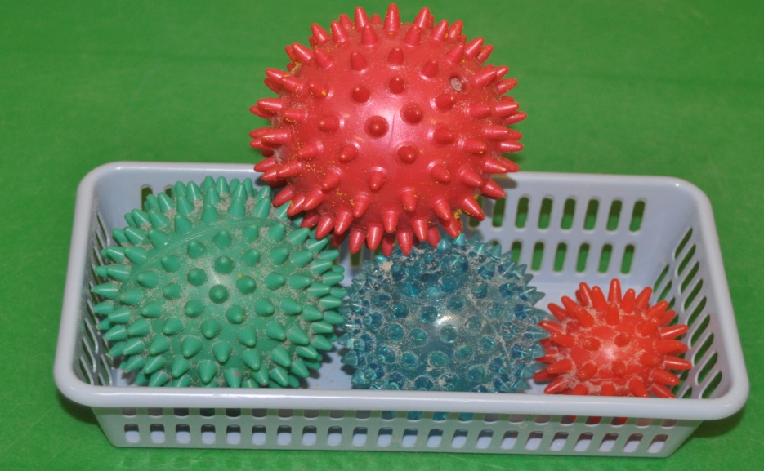
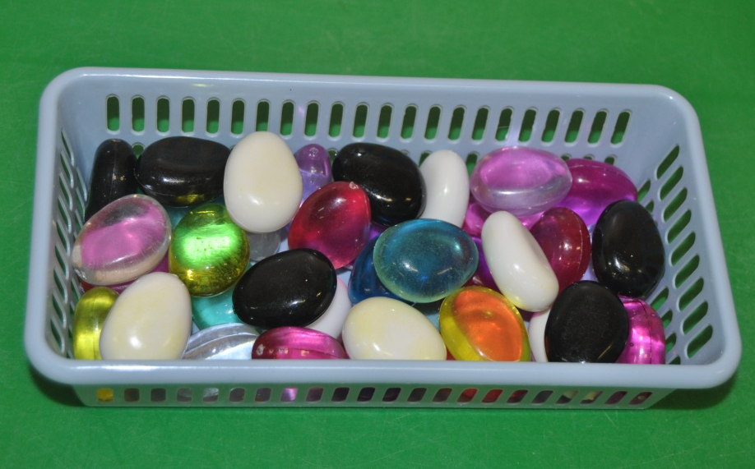
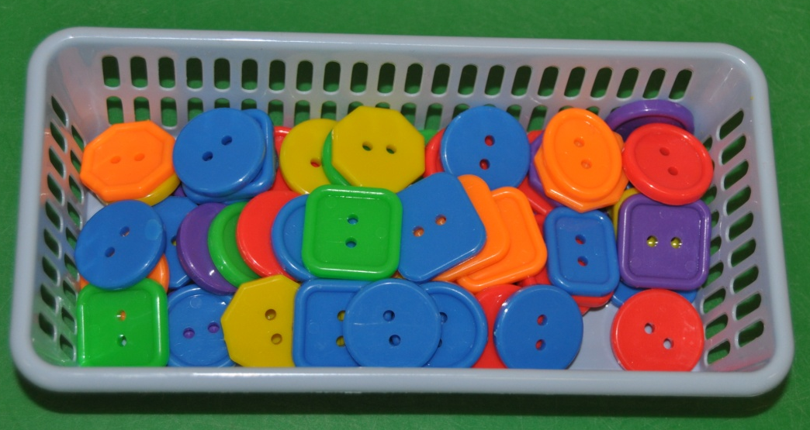
Оснащение развивающих занятий
игровым оборудованием
Мячики массажные и гладкие
Камешки марблс
Разноцветные пуговицы

Slide 9
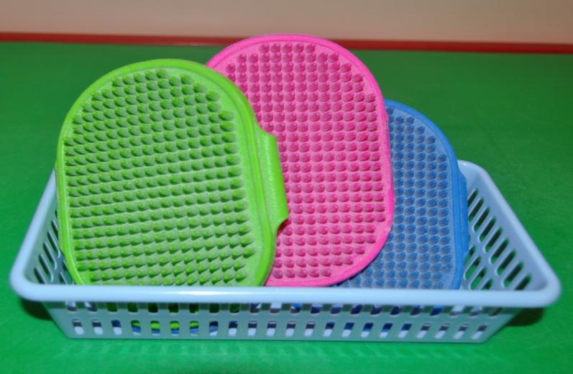
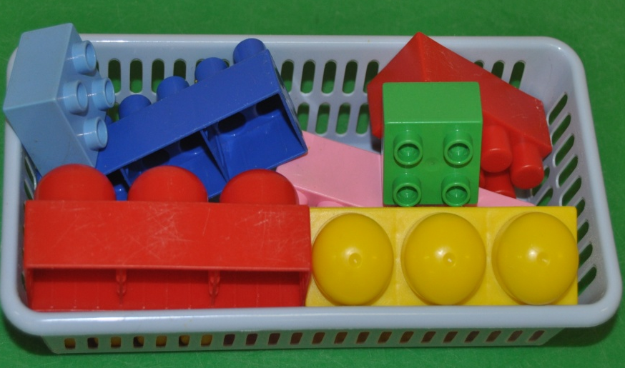
Оснащение развивающих занятий
игровым оборудованием
Массажные рукавички
Элементы конструктора

Slide 10
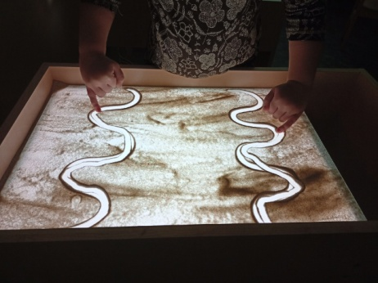
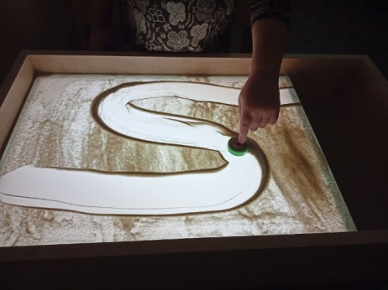
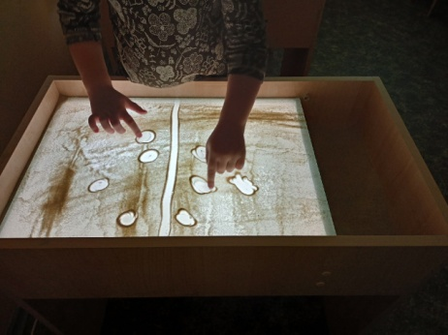
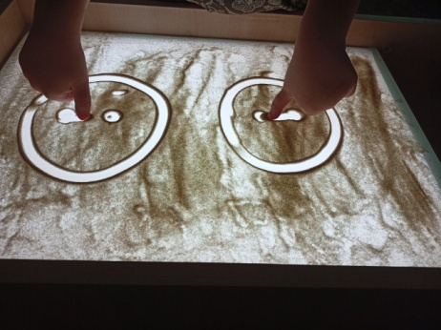
Варианты нейропсихологических игр и упражнений на световом столе
«Дорожки»
«Широкая дорога»
«Лягушата»
«Пуговки»

Slide 11
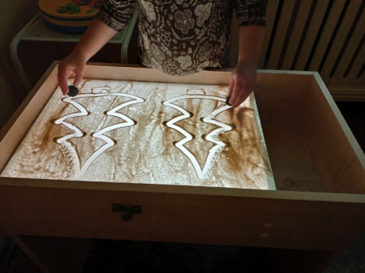
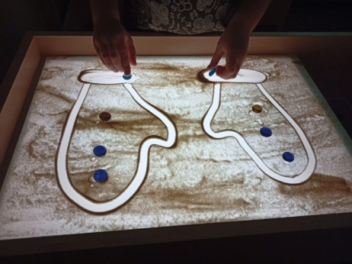
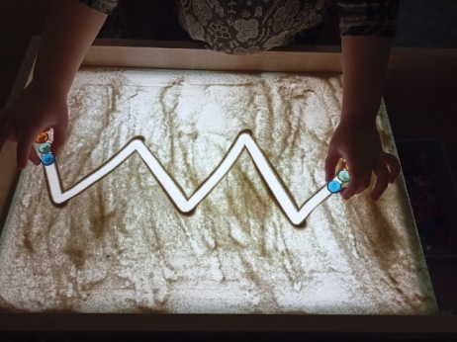
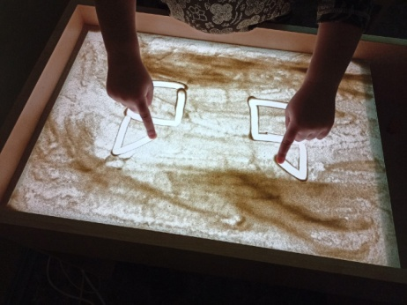
Варианты нейропсихологических игр и упражнений на световом столе
«Пушистые елочки»
«Рукавички»
«Разноцветные бусы»
«Сказочные домики»

Slide 12
Эффективность реализации цикла развивающих занятий «Нейроигры на песке»
с детьми старшего дошкольного возраста с ОВЗ

Slide 13
Практическая значимость педагогического опыта
Практическая значимость представленной работы заключается в возможности использования апробированного материала на практике педагогами других дошкольных образовательных учреждений:
1.Тематическое планирование и конспекты развивающих занятий с
использованием метода «Sand-art» и нейропсихологических игр и
упражнений с детьми старшего дошкольного возраста с ОВЗ.
2. Картотека нейропсихологических игр и упражнений с использованием метода «Sand-art» с детьми старшего дошкольного возраста. Универсальность данной картотеки заключается в следующем:
-в играх и игровых упражнениях может быть использовано разнообразное игровое оборудование, например, камешки марблс, элементы мозаики, пластмассовые крышки и др.
-игры и игровые упражнения картотеки можно использовать в рамках индивидуальной работы и совместной деятельности с детьми.
-игры и игровые упражнения можно проводить на большом пластмассовом подносе, используя кварцевый песок, манную крупу.

Slide 14
Список литературы
1. Зажигина О.А. Игры для развития мелкой моторики рук с использованием нестандартного оборудования Изд. СПб.: ООО «ИЗДАТЕЛЬСТВО «ДЕТСТВО-ПРЕСС», 2012. – 96с.
2.Зинкевич-Евстигнеева Т.Д., Грабенко Т.М. Чудеса на песке. Практикум по песочной терапии. - СПб.:Речь, 2007
3. Киселева М.В. Арт-терапия в работе с детьми: Руководство для детских психологов, педагогов, врачей и специалистов, работающих с детьми. — СПб.: Речь, 2006
4.Приказ Минобрнауки России от 17.10.2013 N 1155 (ред. от 21.01.2019) "Об утверждении федерального государственного образовательного стандарта дошкольного образования" (Зарегистрировано в Минюсте России 14.11.2013 N 30384) www.consuitant.ru (дата обращения:10.09.22). — Текст : электронный.
6. Сакович Н.А. Технология игры в песок. Игры на мосту. — СПб.: Речь, 2006.
7. Семенович А.В. Введение в нейропсихологию детского возраста. -М.: Генезис,2008.-319с.

Slide 15
ПРИГЛАШАЕМ К СОТРУДНИЧЕСТВУ
адрес: МАДОУ «Детский сад №78»:
г.Череповец,пр.Победы,71
контактный телефон: 8 (8202) 55-23-31
адрес электронной почты: sad78@cherepovetscity.ru
официальный сайт: d11147.edu35

